Slide 1
Top 10 Technologies That Will Drive the Future
of Infrastructure and Operations

Slide 2
Introduction & Overview
敏捷開發、雲端的革新對資訊組織是至關重要的，
因此Gartner提出10項資訊組織應該在2024以前實行的基礎技術。
但是…實行前的現況問題有(主要發現):
舊有的系統需進行調整，能夠用於日後自動化維護
》銀行業需維持高度穩定許多系統較舊要自動化是一大難題
2. 從傳統infrastructure到雲端、開源的轉變
》逐漸將環境轉移到雲端上
持續創新、了解產業動向提高自身組織能力、競爭力
》哪些適合做、哪些要先做
Notes:
應實行(較為引人注目的
1.原文提到技術債(technical debt)
---
3.減少完成開發到上線的Lead Time

Slide 3
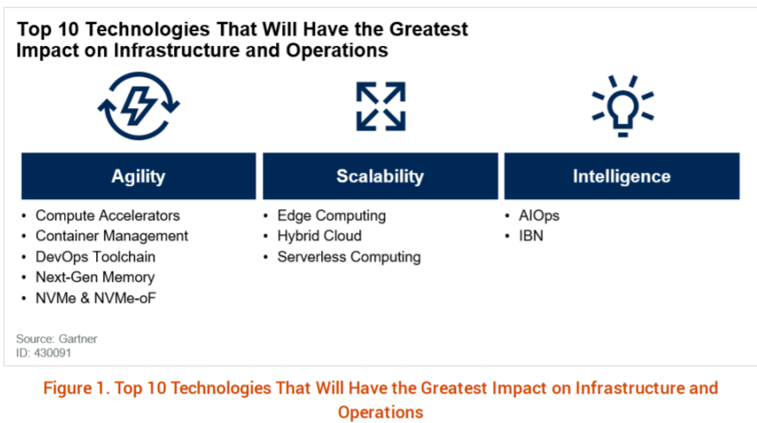
Introduction & Overview

Slide 4
No. 1: Artificial Intelligence for IT Operations (AIOps) Platforms
描述:將IT工作環境產生資訊，透過大數據和機器學習來預測錯誤、異常檢測等
優點:透明、準確、預測
敏捷性和生產率的提高:通過分析IT和業務數據，取得用戶業務活動和提供IT系統的行為。
服務改善和成本降低:大幅節省找尋性能問題的時間和精力，並能透過行為預測支持資源優化的工作。
風險緩解:通過分析監視，配置和服務台數據來識別操作和安全方面的異常。
市場波動的反應:通過機器的排班分析得出市場端的數據反應和用戶端需求。
敏捷性和生產率的提高。他們通過分析IT和業務數據，從而獲得收益
■
關於用戶交互，業務活動和支持IT系統行為的見解。
服務改善和成本降低。他們通過大大節省時間和精力來做到這一點
■
確定正常運行時間和性能問題的原因。行為預測通知
預測可以支持資源優化工作。
風險緩解。他們通過分析監視，配置和服務台數據來做到這一點。他們
■
從操作和安全角度識別異常。
競爭差異/破壞。他們通過對市場的快速響應來做到這一點
和基於機器的班次分析得出的最終用戶需求。

Slide 5
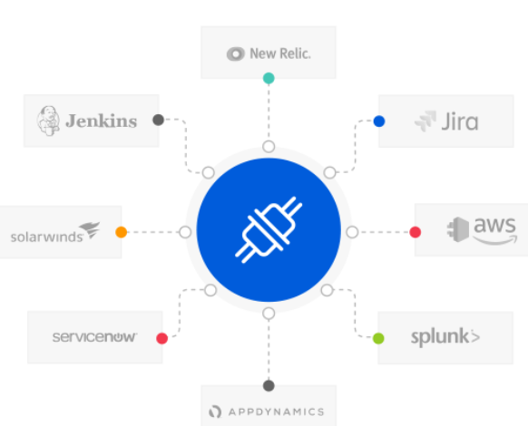
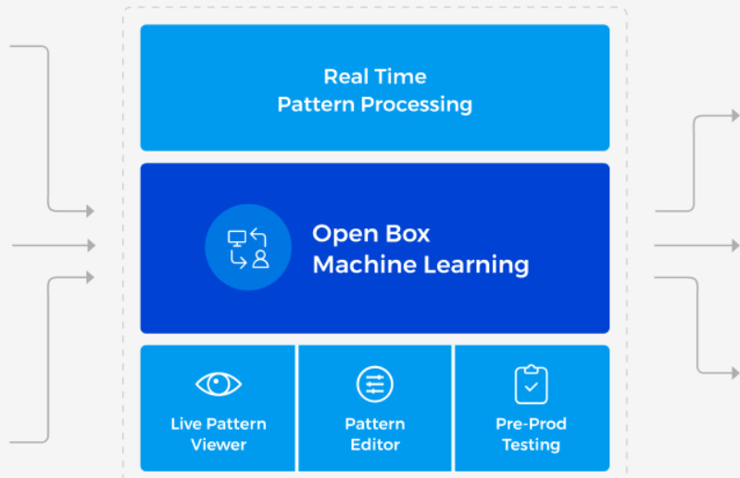
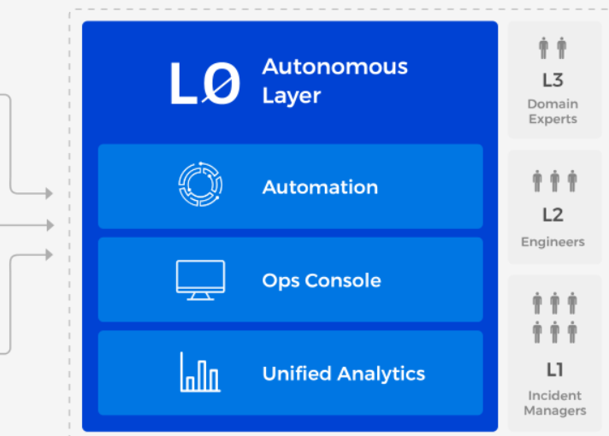
No. 1: Artificial Intelligence for IT Operations (AIOps) Platforms
Bigpanda- IT系統管理平台主要功能包含:
Open Integration Hub Open box ML LØ
敏捷性和生產率的提高。他們通過分析IT和業務數據，從而獲得收益
■
關於用戶交互，業務活動和支持IT系統行為的見解。
服務改善和成本降低。他們通過大大節省時間和精力來做到這一點
■
確定正常運行時間和性能問題的原因。行為預測通知
預測可以支持資源優化工作。
風險緩解。他們通過分析監視，配置和服務台數據來做到這一點。他們
■
從操作和安全角度識別異常。
競爭差異/破壞。他們通過對市場的快速響應來做到這一點
和基於機器的班次分析得出的最終用戶需求。
Notes:
1.整合各監測工具平台
2.特點是白箱測試 讓IT人員可控可測
3. LØ 能第一時間通知相關但不同群組的人員
還有console 分析功能(這個深入研究

Slide 6
No. 1: Artificial Intelligence for IT Operations (AIOps) Platforms
Splunk- 型態為SaaS，涵蓋領域廣泛，較為著名的是Logs管理。
可搜索的存儲庫中捕獲，索引和關聯實時數據，可從該存儲庫中生成圖形，報告，警報，儀表板和視覺化。
其他產品像是針對巨量資料的分析應用
— Splunk Hadoop Connect、HadoopOps。
※Hadoop分散式檔案系統(HDFS)將TB、PB等級的資料
透過MapReduce平行運算架構節省資料處理時間
Map:將需要處理的資料分散成小單元出去，讓大量的處理器平行分工
Reduce:再將結果收回，類似於divide and conquer
敏捷性和生產率的提高。他們通過分析IT和業務數據，從而獲得收益
■
關於用戶交互，業務活動和支持IT系統行為的見解。
服務改善和成本降低。他們通過大大節省時間和精力來做到這一點
■
確定正常運行時間和性能問題的原因。行為預測通知
預測可以支持資源優化工作。
風險緩解。他們通過分析監視，配置和服務台數據來做到這一點。他們
■
從操作和安全角度識別異常。
競爭差異/破壞。他們通過對市場的快速響應來做到這一點
和基於機器的班次分析得出的最終用戶需求。

Slide 7
No. 3: Container Management
描述:
Container management software(CMS)可以當作是作業環境的管理，它包含
Container runtime、作業排程、資源管理等等。
也可以透過API做為部屬環境和基礎設施間的橋樑。
優點:
Container Runtimes有利於整合Devops工具和workflows
Container則可加速並簡化應用程式的生命週期、在不同環境間的轉換、優化資源
※需要注意的是2022年預估>75%企業會使用Container applications
敏捷性和生產率的提高。他們通過分析IT和業務數據，從而獲得收益
■
關於用戶交互，業務活動和支持IT系統行為的見解。
服務改善和成本降低。他們通過大大節省時間和精力來做到這一點
■
確定正常運行時間和性能問題的原因。行為預測通知
預測可以支持資源優化工作。
風險緩解。他們通過分析監視，配置和服務台數據來做到這一點。他們
■
從操作和安全角度識別異常。
競爭差異/破壞。他們通過對市場的快速響應來做到這一點
和基於機器的班次分析得出的最終用戶需求。

Slide 8
No. 3: Container Management
建議:
需要注意的是windows環境是落後於linux環境的，文中也提到
什麼組織適合使用Container management?
Devops導向
有意願使用微服務(microservices)架構,並且擁有可擴展性，
高容量(high-volume)應用程式
想在相同設施的情況下提高軟體速度
對組織而言擴展時間、優先供應這兩個因素是非常重要的
敏捷性和生產率的提高。他們通過分析IT和業務數據，從而獲得收益
■
關於用戶交互，業務活動和支持IT系統行為的見解。
服務改善和成本降低。他們通過大大節省時間和精力來做到這一點
■
確定正常運行時間和性能問題的原因。行為預測通知
預測可以支持資源優化工作。
風險緩解。他們通過分析監視，配置和服務台數據來做到這一點。他們
■
從操作和安全角度識別異常。
競爭差異/破壞。他們通過對市場的快速響應來做到這一點
和基於機器的班次分析得出的最終用戶需求。
Notes:
1.3應該較為符合
4.尖峰時段需額外效能(

Slide 9
No. 3: Container Management
Container Management Vendor:
Kubernetes(k8s):是由Google開發並開源的系統，專門用以自動化部屬、彈性擴充及容器應用管理，具分散式叢集架構等功能。
管理功能特性:
多租戶管理介面 (2) 平台擴充性 (3) 高可用性管理介面
應用功能特性:
滾動式升級 (2) 應用服務擴展性 (3) 自動化負載平衡 (4) 自動重啟失能服務
但企業等級的K8S在安全性、網路、多租戶及穩定度上尚未成熟。
敏捷性和生產率的提高。他們通過分析IT和業務數據，從而獲得收益
■
關於用戶交互，業務活動和支持IT系統行為的見解。
服務改善和成本降低。他們通過大大節省時間和精力來做到這一點
■
確定正常運行時間和性能問題的原因。行為預測通知
預測可以支持資源優化工作。
風險緩解。他們通過分析監視，配置和服務台數據來做到這一點。他們
■
從操作和安全角度識別異常。
競爭差異/破壞。他們通過對市場的快速響應來做到這一點
和基於機器的班次分析得出的最終用戶需求。
Notes:
https://www.inwinstack.com/2018/05/08/what-is-kubernetes-part2/

Slide 10
No. 3: Container Management
Container Management Vendor:
VMWare PKS:VMWare、Pivotal與Google cloud合作推出VMWare PKS，
PKS與Google雲端平台、NSX結合提供容器網路負載平衡與安全性，私有容器登錄工具則擁有企業級的管理和安全性。IT人員可以透過PKS快速佈建、擴充K8S叢集供開發人員部署容器化的應用程式(containerized)
K8S_1
Containerized App1
PKS
Containerized App2
K8S_2
K8S_3
Containerized App3
敏捷性和生產率的提高。他們通過分析IT和業務數據，從而獲得收益
■
關於用戶交互，業務活動和支持IT系統行為的見解。
服務改善和成本降低。他們通過大大節省時間和精力來做到這一點
■
確定正常運行時間和性能問題的原因。行為預測通知
預測可以支持資源優化工作。
風險緩解。他們通過分析監視，配置和服務台數據來做到這一點。他們
■
從操作和安全角度識別異常。
競爭差異/破壞。他們通過對市場的快速響應來做到這一點
和基於機器的班次分析得出的最終用戶需求。
Notes:
Docker Container(DC)與VM間的差異:DC是將作業系統層虛擬化，VM則是虛擬化硬體。
https://yugii.pixnet.net/blog/post/222856530-%5Bdocker%5D-docker-%E5%88%9D%E9%AB%94%E9%A9%97
https://www.youtube.com/watch?v=gSe6xQPOrlo&list=UUooxo90UYvqhDgxmfgQqgyA&index=54

Slide 11
No. 3: Container Management
Container Management Vendor:
Red Hat Openshift(with IBM): OpenShift 是由紅帽公司推出的雲端運算平台或可以理解為kubernetes 容器管理平台，開發人員可以快速安全地整併企業工作量並將其部署到 Kubernetes 叢集中。
OpenShift 叢集建置在 Kubernetes 儲存器編排上，提供作業環境的一致性及彈性,而 IBM 則管理 OpenShift的儲存器平台 (OCP)。
敏捷性和生產率的提高。他們通過分析IT和業務數據，從而獲得收益
■
關於用戶交互，業務活動和支持IT系統行為的見解。
服務改善和成本降低。他們通過大大節省時間和精力來做到這一點
■
確定正常運行時間和性能問題的原因。行為預測通知
預測可以支持資源優化工作。
風險緩解。他們通過分析監視，配置和服務台數據來做到這一點。他們
■
從操作和安全角度識別異常。
競爭差異/破壞。他們通過對市場的快速響應來做到這一點
和基於機器的班次分析得出的最終用戶需求。
Notes:
is an enterprise-ready Kubernetes container platform with full-stack automated operations to manage hybrid cloud and multicloud deployments. Red Hat OpenShift is optimized to improve developer productivity and promote innovation.
https://www.ibm.com/downloads/cas/7019JAXP

Slide 12
No. 4: Devops Toolchain
描述:
DevOps pipeline activity通常包含plan, create, verify, release, configure,monitor
對應不同的步驟需使用不同的軟體工具，現在則有供應商將其整合。
2022年預計有30%以上的企業會使用，相比於2018年的<10%。
優點:
消除程式開發上溝通執行的障礙，確保程式品質跟交期，並使交付(delivery)流程自動化。Gartner建議IT組織依據業務性質去選擇所需的Toolchain；然而如果有多個交付平台(ex.雲、App)，這時就需要多個不同供應商的工具搭配使用。
敏捷性和生產率的提高。他們通過分析IT和業務數據，從而獲得收益
■
關於用戶交互，業務活動和支持IT系統行為的見解。
服務改善和成本降低。他們通過大大節省時間和精力來做到這一點
■
確定正常運行時間和性能問題的原因。行為預測通知
預測可以支持資源優化工作。
風險緩解。他們通過分析監視，配置和服務台數據來做到這一點。他們
■
從操作和安全角度識別異常。
競爭差異/破壞。他們通過對市場的快速響應來做到這一點
和基於機器的班次分析得出的最終用戶需求。

Slide 13
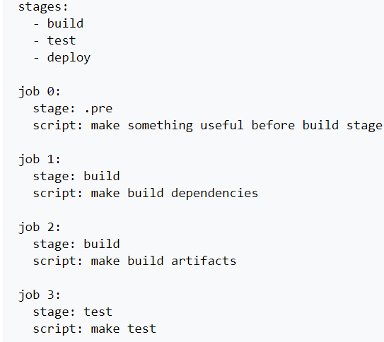
No. 4: Devops Toolchain
Devops Toolchain Vendor:
GitLab:一款基於 Git 的完全整合的軟體開發平台。另外，GitLab 且具有wiki以及線上編輯、issue跟蹤功能、CI/CD 等功能。
每一次的提交（commit）後都會觸發CI/CD的動作產生流水線（pipeline），包含不同階段（Stage），階段用於邏輯切割，同一階段的任務以並列方式執行，階段間是順序執行，上一個階段執行失敗，下一個階段將不會執行。
敏捷性和生產率的提高。他們通過分析IT和業務數據，從而獲得收益
■
關於用戶交互，業務活動和支持IT系統行為的見解。
服務改善和成本降低。他們通過大大節省時間和精力來做到這一點
■
確定正常運行時間和性能問題的原因。行為預測通知
預測可以支持資源優化工作。
風險緩解。他們通過分析監視，配置和服務台數據來做到這一點。他們
■
從操作和安全角度識別異常。
競爭差異/破壞。他們通過對市場的快速響應來做到這一點
和基於機器的班次分析得出的最終用戶需求。
Notes:
Continuous configuration automation:Chef, Puppet, Ansible and SaltStack
APM/infrastructure management:Cisco AppDynamics, Datadog, Dynatrace, Elastic, New Relic and Splunk
Release automation tools:CloudBees, Microsoft and XebiaLabs.

Slide 14
No. 4: Devops Toolchain
Devops Toolchain Vendor:
文中提到其他針對Devops不同階段所使用的工具，包含:
Continuous configuration automation:
Chef, Puppet, Ansible and SaltStack .
APM/infrastructure management:
Cisco AppDynamics , Datadog ,Dynatrace , Elastic
, New Relic and Splunk
Release automation tools:
CloudBees, Microsoft and XebiaLabs.
敏捷性和生產率的提高。他們通過分析IT和業務數據，從而獲得收益
■
關於用戶交互，業務活動和支持IT系統行為的見解。
服務改善和成本降低。他們通過大大節省時間和精力來做到這一點
■
確定正常運行時間和性能問題的原因。行為預測通知
預測可以支持資源優化工作。
風險緩解。他們通過分析監視，配置和服務台數據來做到這一點。他們
■
從操作和安全角度識別異常。
競爭差異/破壞。他們通過對市場的快速響應來做到這一點
和基於機器的班次分析得出的最終用戶需求。

Slide 15
No. 5: Edge Computing
描述:
邊緣計算是分布式計算拓樸，拓樸設計上將處理資訊的過程盡可能接近使用者或機器，而非較遠的伺服器或雲端，將運算及流量維持在本地端，能降低延遲、雲端及頻寬的負荷，在物聯網上應用的效果會特別顯著。同時建立樞紐處理比較複雜的數值計算或數據精簡。
建議:
將邊緣計算納入中遠程的規畫之中，應多嘗試做數據精簡、與雲的互連，而不是應用程式。必須多了解部署多雲、多端點應用程式的gateway和hub。
預計到了2022年有超過半數的資料會來自邊緣計算。
敏捷性和生產率的提高。他們通過分析IT和業務數據，從而獲得收益
■
關於用戶交互，業務活動和支持IT系統行為的見解。
服務改善和成本降低。他們通過大大節省時間和精力來做到這一點
■
確定正常運行時間和性能問題的原因。行為預測通知
預測可以支持資源優化工作。
風險緩解。他們通過分析監視，配置和服務台數據來做到這一點。他們
■
從操作和安全角度識別異常。
競爭差異/破壞。他們通過對市場的快速響應來做到這一點
和基於機器的班次分析得出的最終用戶需求。
Notes:
You must become familiar with an emerging application model, in which edge gateways and hubs serve as the linchpins for deploying heterogeneous, multicloud and multiendpoint applications.

Slide 16
No. 5: Edge Computing
Edge Computing Vendor:
Amazon Snowball Edge:資料傳輸裝置，具備內建儲存以及透過特定 AWS 服務的運算能力。支援在中斷連接的環境 (例如，船上、風車和偏僻的工廠) 下進行本機資料處理和收集。Storage Optimized 用於預先處理和大規模資料傳輸。
Compute Optimized 用於在網路連接有限或沒有網路連接的環境下執行進階機器學習工作負載。Snowball Edge 已預先設定完成而且不必連接到網際網路，所以運算處理和資料收集的作業可以在隔離的操作環境中進行。如同擁有完整的
AWS 連線能力一樣，在節點執行相同的軟體和存取特定的 AWS 功能。
敏捷性和生產率的提高。他們通過分析IT和業務數據，從而獲得收益
■
關於用戶交互，業務活動和支持IT系統行為的見解。
服務改善和成本降低。他們通過大大節省時間和精力來做到這一點
■
確定正常運行時間和性能問題的原因。行為預測通知
預測可以支持資源優化工作。
風險緩解。他們通過分析監視，配置和服務台數據來做到這一點。他們
■
從操作和安全角度識別異常。
競爭差異/破壞。他們通過對市場的快速響應來做到這一點
和基於機器的班次分析得出的最終用戶需求。

Slide 17
No. 5: Edge Computing
Edge Computing Vendor:
Akamai Edge DNS:Akamai是一家位於美國的CDN、雲端服務供應商，主要業務是出租給企業伺服器，使他們用戶的存取速度變快。
Edge DNS 是他們其中一項重要的服務，當伺服器同時湧入大量request時，可將DNS resolution移動到Akamai，以維持服務。以下是官方所列的優點:
(1) Trust-Based Security
(2) 24/7 Availablity,100% Uptime SLA
(3) Secure Implenetation
(4) IP Throttling
敏捷性和生產率的提高。他們通過分析IT和業務數據，從而獲得收益
■
關於用戶交互，業務活動和支持IT系統行為的見解。
服務改善和成本降低。他們通過大大節省時間和精力來做到這一點
■
確定正常運行時間和性能問題的原因。行為預測通知
預測可以支持資源優化工作。
風險緩解。他們通過分析監視，配置和服務台數據來做到這一點。他們
■
從操作和安全角度識別異常。
競爭差異/破壞。他們通過對市場的快速響應來做到這一點
和基於機器的班次分析得出的最終用戶需求。
Notes:
CDN content delivery network >如存取網站離用戶太遠 使用CDN將資料拉到使用者所在地區(cache)減少存取時間
1.用原有或較有名的 name server
2.確保隨時都有 SLA service leve agreement
3.Edge DNS 特別提到他們不識使用bind(Berkeley internet name domain)
4.偵測異常行為的IP 對其進行封鎖或終止服務

Slide 18
No. 6: Hybrid Cloud
描述:
混合雲即使用了私有雲和公有雲並具備兩者優點，公有雲的低成本、靈活、擴展性，私有雲的安全性、可靠度。混合雲自身優點則有服務整合、跨服務安全性、彈性動態的運行，但缺點就是架構過於複雜。
建議:
採用混合雲前須先建立安全性管理標準，以協調兩種雲形成的混合環境。文中特別提到使用cloudbursting和動態雲(dynamic)要謹慎，它們尚未成熟且都有潛在的問題；但也鼓勵依照適當的風險指南進行試驗不同的混合雲模式。預計2022年有超過八成IT組織會使用混合雲或其他多雲模式。
敏捷性和生產率的提高。他們通過分析IT和業務數據，從而獲得收益
■
關於用戶交互，業務活動和支持IT系統行為的見解。
服務改善和成本降低。他們通過大大節省時間和精力來做到這一點
■
確定正常運行時間和性能問題的原因。行為預測通知
預測可以支持資源優化工作。
風險緩解。他們通過分析監視，配置和服務台數據來做到這一點。他們
■
從操作和安全角度識別異常。
競爭差異/破壞。他們通過對市場的快速響應來做到這一點
和基於機器的班次分析得出的最終用戶需求。
Notes:
service integration, availability/disaster recovery, cross-service security, policy-based workload placement and runtime optimization, and cloud service composition and dynamic execution (for example, cloudbursting).

Slide 19
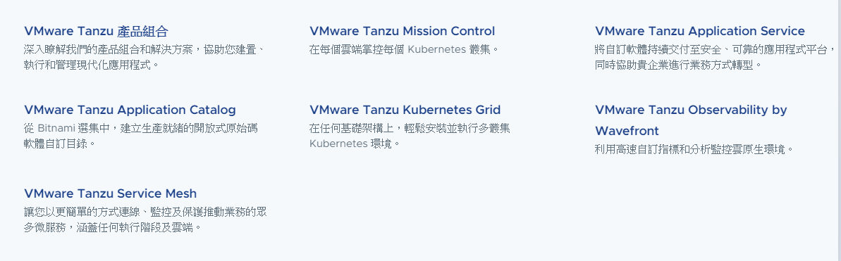
No. 6: Hybrid Cloud
Hybrid Cloud Vendor:
VMWare tanzu:VMWare 旗下一款針對混合雲的解決方案，包含多個功能模組
敏捷性和生產率的提高。他們通過分析IT和業務數據，從而獲得收益
■
關於用戶交互，業務活動和支持IT系統行為的見解。
服務改善和成本降低。他們通過大大節省時間和精力來做到這一點
■
確定正常運行時間和性能問題的原因。行為預測通知
預測可以支持資源優化工作。
風險緩解。他們通過分析監視，配置和服務台數據來做到這一點。他們
■
從操作和安全角度識別異常。
競爭差異/破壞。他們通過對市場的快速響應來做到這一點
和基於機器的班次分析得出的最終用戶需求。
Notes:
Mission ctrl=集中管理雲端的K8s (PKS)
App service=提供部署.net spring 應用程式，用 Spring 微服務模式與 Spring Boot 的 jar 執行檔，
加速雲原生 Java 應用程式的開發。(運用 REST、WebSocket、Reactive、訊息、資料、整合與批次功能來建置、執行與擴充微服務)，並在 Tanzu Application Service 上按現況執行。
Catalog=維護原始碼元件和應用程式目錄
K8s grid=簡化 Kubernetes 安裝與多雲環境內的次要作業
Observability=提供指標導向的大規模分析，可以自訂指標，主動監控程式問題提早鎖定問題。
Service mesh=在 API 層級以更高的能見度掌控服務、資料及使用者

Slide 20
No. 10: Serverless Computing
描述:
Serverless Computing是包含很多技術的集合，其中最常被提到的是FaaS，以平台即服務（PaaS）為基礎，無伺服器運算提供一個微型的架構，終端客戶不需要事先部署、組態或管理伺服器服務，程式碼運行所需要的伺服器服務皆由雲端平台來提供。
優點:
IT人員可快速的大規模部署
適合需要快速反應、流量變化大不規律的系統
費用方面只有進行運算的時候才需要支付計算的費用
敏捷性和生產率的提高。他們通過分析IT和業務數據，從而獲得收益
■
關於用戶交互，業務活動和支持IT系統行為的見解。
服務改善和成本降低。他們通過大大節省時間和精力來做到這一點
■
確定正常運行時間和性能問題的原因。行為預測通知
預測可以支持資源優化工作。
風險緩解。他們通過分析監視，配置和服務台數據來做到這一點。他們
■
從操作和安全角度識別異常。
競爭差異/破壞。他們通過對市場的快速響應來做到這一點
和基於機器的班次分析得出的最終用戶需求。
Notes:
https://kknews.cc/zh-tw/code/69yn4gq.html

Slide 21
No. 10: Serverless Computing
建議:
相較於過去對基礎設施的管理， Serverless computing需要更多轉換型態的管理。
以應用程式為中心並了解程式間的依存關係、組件及其設計是否能增強整體的擴充性、可靠性、安全性及效率。
考慮API Gateway 、Network egress，因為負載量大的時候API Gateway的成本會很高。
修改數據分類的條件，因為內容存儲庫中的物件現在也可以做為程式碼和數據。
重新審視整個IT運作，從基礎架構管理到應用程式的管控，確保它們可以保護、監控和調整應用程式，達到SLA。
敏捷性和生產率的提高。他們通過分析IT和業務數據，從而獲得收益
■
關於用戶交互，業務活動和支持IT系統行為的見解。
服務改善和成本降低。他們通過大大節省時間和精力來做到這一點
■
確定正常運行時間和性能問題的原因。行為預測通知
預測可以支持資源優化工作。
風險緩解。他們通過分析監視，配置和服務台數據來做到這一點。他們
■
從操作和安全角度識別異常。
競爭差異/破壞。他們通過對市場的快速響應來做到這一點
和基於機器的班次分析得出的最終用戶需求。

Slide 22
No. 10: Serverless Computing
Serverless Computing Vendor:
AWS Lambda:AWS Lambda是亞馬遜在2015年創建的一個無伺服器計算服務。它由事件的函數觸發運行，並自動管理計算資源，不用擔心在後台發生的事情。
與AWS其他服務結合包含儲存、資料庫等，可輕易使用現有的資源。
使用者只需要決定功能所需要的記憶體大小，剩下的AWS會自動擴展提供適當的頻寬和運算資源。
費用的計算非常精準，程式運行以100ms為一個計價單位。
敏捷性和生產率的提高。他們通過分析IT和業務數據，從而獲得收益
■
關於用戶交互，業務活動和支持IT系統行為的見解。
服務改善和成本降低。他們通過大大節省時間和精力來做到這一點
■
確定正常運行時間和性能問題的原因。行為預測通知
預測可以支持資源優化工作。
風險緩解。他們通過分析監視，配置和服務台數據來做到這一點。他們
■
從操作和安全角度識別異常。
競爭差異/破壞。他們通過對市場的快速響應來做到這一點
和基於機器的班次分析得出的最終用戶需求。
Notes:
https://www.altexsoft.com/blog/cloud/comparing-serverless-architecture-providers-aws-azure-google-ibm-and-other-faas-vendors/
https://kknews.cc/zh-tw/tech/pg8zzkj.html

Slide 23
No. 10: Serverless Computing
Serverless Computing Vendor:
Microsoft Azure Functions:Azure了提供一種與Lambda非常相似的產品。兩者之中最大的區別是這兩種服務是如何處理函數的可用性的。如果Lambda在一段時間沒有被調用後，那麼Amazon將創建一個新的Lambda實例，這會造成明顯的延遲。Azure也有類似的方式，但熱啟動和冷啟動之間的延遲不太明顯。
結合Azure pipeline具有CI/CD的功能。
透過Azure平台的整合，容易監控整個工作流程(workflow)。
對Visual Studio的開發者來說十分容易上手。
耐用度(Durable Funciton )，讓開發者可以設定執行的檢查點。
敏捷性和生產率的提高。他們通過分析IT和業務數據，從而獲得收益
■
關於用戶交互，業務活動和支持IT系統行為的見解。
服務改善和成本降低。他們通過大大節省時間和精力來做到這一點
■
確定正常運行時間和性能問題的原因。行為預測通知
預測可以支持資源優化工作。
風險緩解。他們通過分析監視，配置和服務台數據來做到這一點。他們
■
從操作和安全角度識別異常。
競爭差異/破壞。他們通過對市場的快速響應來做到這一點
和基於機器的班次分析得出的最終用戶需求。
Notes:
價格幾乎完全相同，同時也免費提供了第一個百萬次的函數調用
https://www.altexsoft.com/blog/cloud/comparing-serverless-architecture-providers-aws-azure-google-ibm-and-other-faas-vendors/
https://kknews.cc/zh-tw/tech/pg8zzkj.html

